Slide 1
Grandmeldinger
Leksjon 3

Slide 2
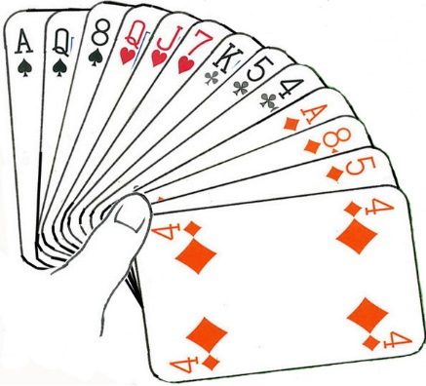
Åpning 1NT
For å åpne med 1NT kreves 15 – 17 hp
og en av disse fordelingene:
4333
KQ6
KT97
A73
KJ8
4432
K6
KT97
AQ73
QJ8
5332
T6
KJ7
AQJ73
AJ8
Balansert hånd

Slide 3
Svarhåndens første melding
Åpningshånden åpner med
1NT
Hva melder du som svarhånd på følgende hender?
KJ2
AK4
T653
JT3
962
K63
KJ976
Q7
AJ5
AKJ
QT65
QJ2
965
43
Q2
A98742
3NT
2NT
6NT
Pass
12 hp
Styrken rekker til utgang
9 hp
Invitt til utgang
18 hp
Styrken rekker til slem
6 hp
Styrken rekker
ikke til utgang

Slide 4
Sammenfatning av leksjon 3
Åpning 1NT
15-17 hp med en av fordelingene 4333, 4432 eller 5332
Svarhåndens melding etter åpning 1NT
Pass
Maks 8 hp sluttmelding
2NT
9-10 hp balansert hånd invitt til 3NT
3NT
11-15 hp balansert hånd sluttmelding
4NT
16-17 hp balansert hånd invitt til 6NT
6NT
18-20 hp balansert hånd sluttmelding
7NT
21+ hp balansert hånd sluttmelding

